Slide 1
Histórico de Brincadeiras, brinquedos e jogos
Paulyne <paulyne@ufc.br>

Slide 2
Brincadeiras Ancestrais
Através de relatos de historiadores gregos e romanos, pinturas e esculturas de antigas civilizações e artefatos arqueológicos é possível dizer que as sociedades mais antigas já brincavam.
Exemplos dessas brincadeiras e brinquedos são:
Jogos de bola
Bonecas
Piões
Cabo de guerra
Pega-pega

Slide 3
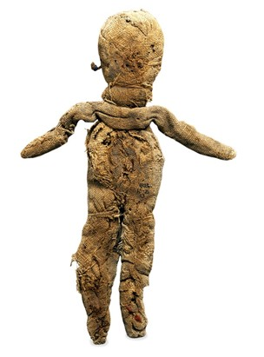
Bonecas
Feita no egito entre os séculos 1 e 5
http://www.britishmuseum.org/research/collection_online/collection_object_details.aspx?objectId=400067&partId=1&place=42209&object=19761&page=1

Slide 4
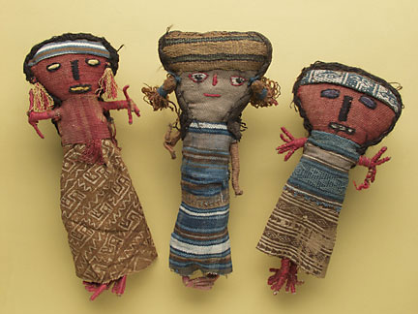
Bonecas
Chancall dolls – Peru pré-colombiano – tem entre 500 e 100 anos
http://www.sciencebuzz.org/museum/object/2005_05_chancay_dolls

Slide 5
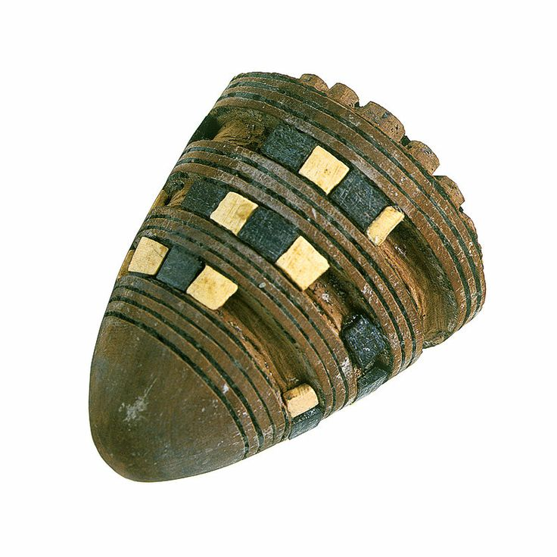
Pião
Conhece-se a existência do pião desde o ano 4000 a.C. tendo sido descobertos na margem do rio Eufrates vestígios desse objecto, feito em argila.
O exemplar que é considerado como o mais antigo do mundo, data de 1250 a.C. e está em exposição no Museu Britânico.

Slide 6
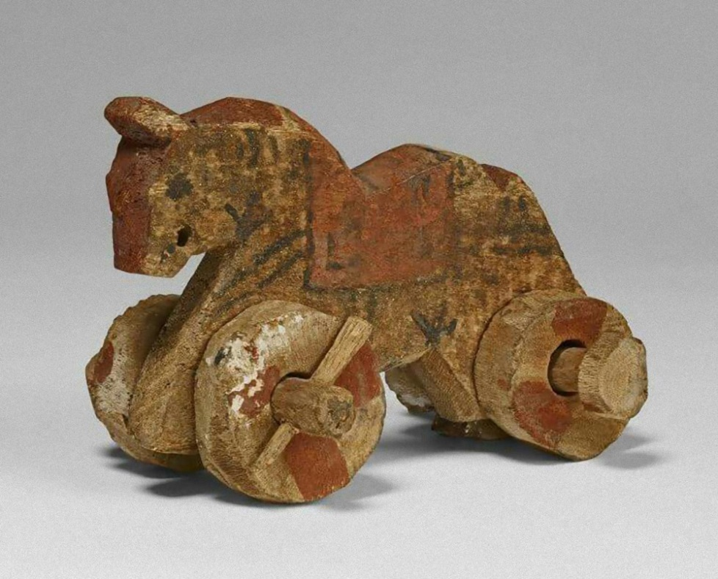
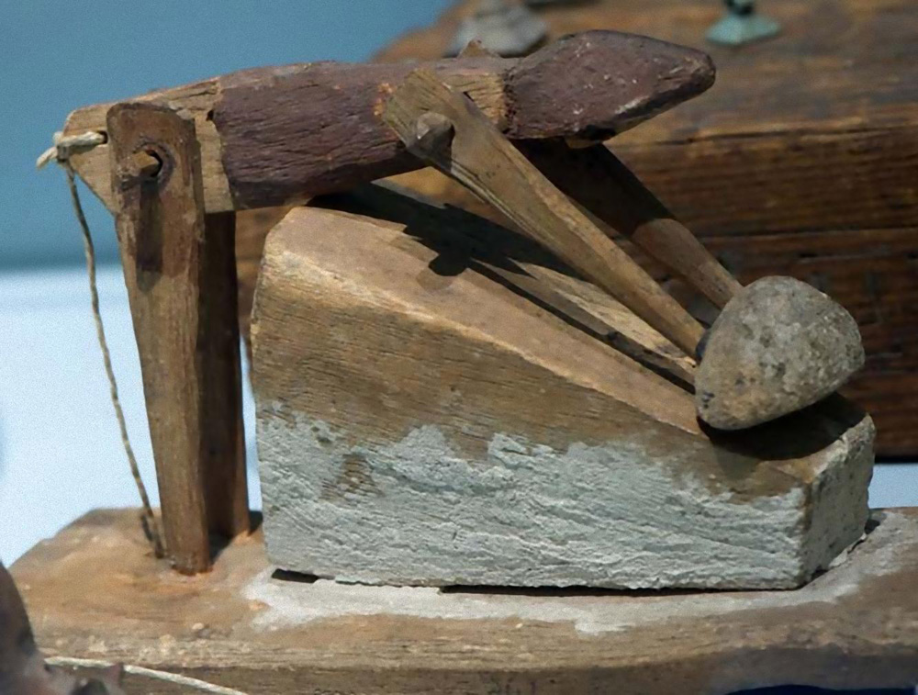
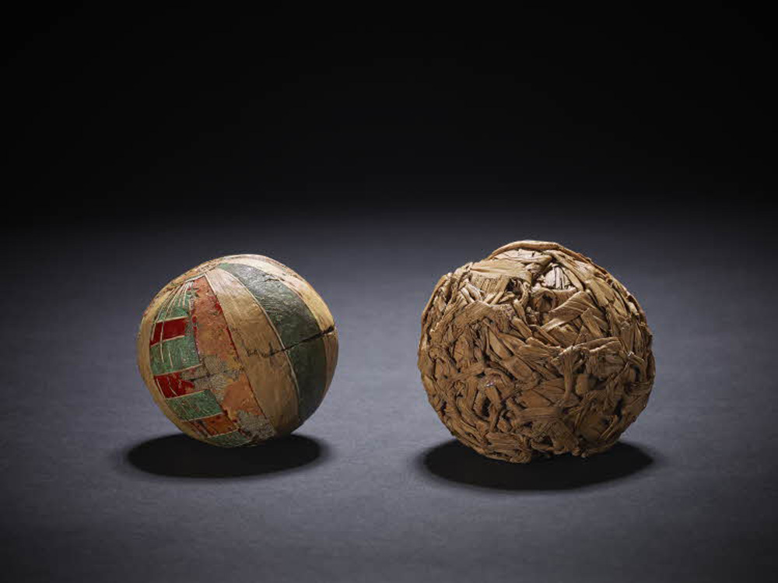
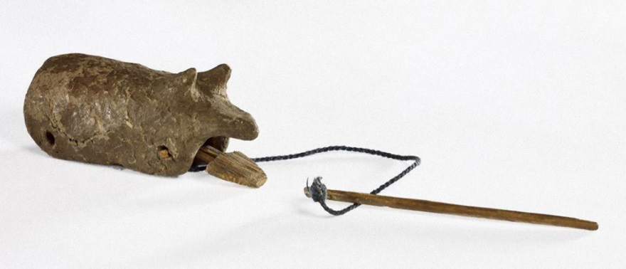
Egípcios

Slide 7
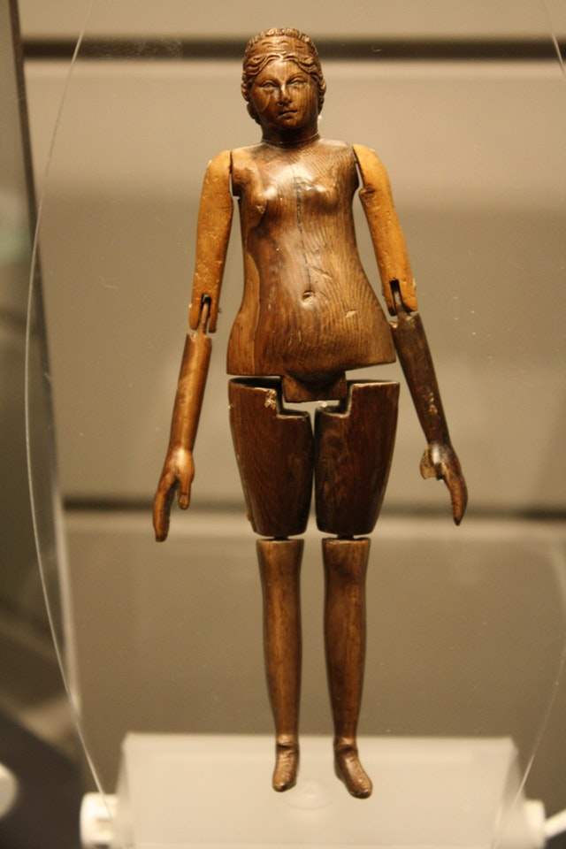
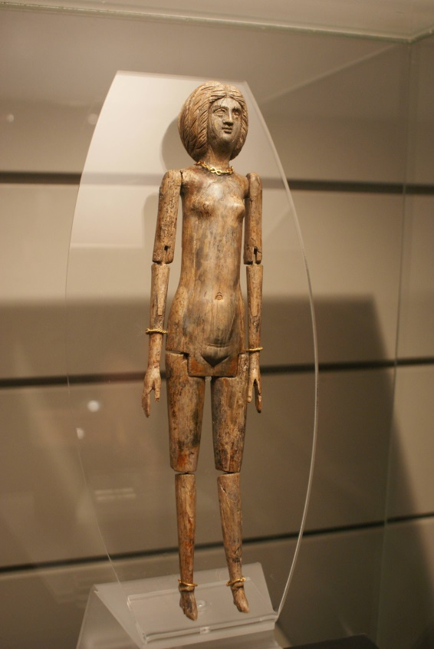
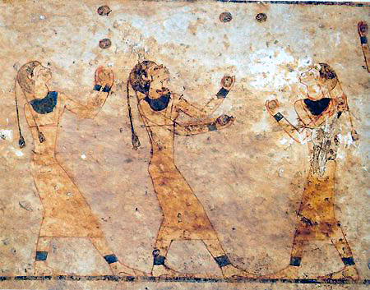
Outros
http://www.britishmuseum.org/research/collection_online/search.aspx?object=19761

Slide 8
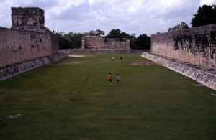
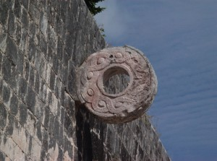
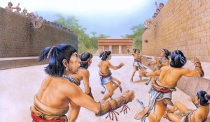
Os Maias Jogavam um “Futebol” Mortal

Slide 9
Tabuleiros

Slide 10
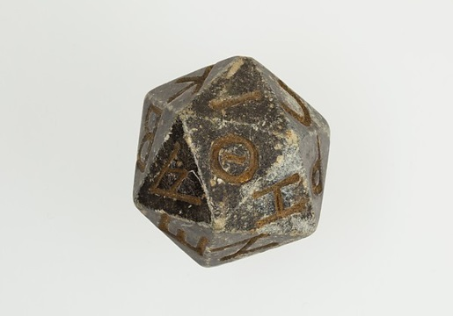
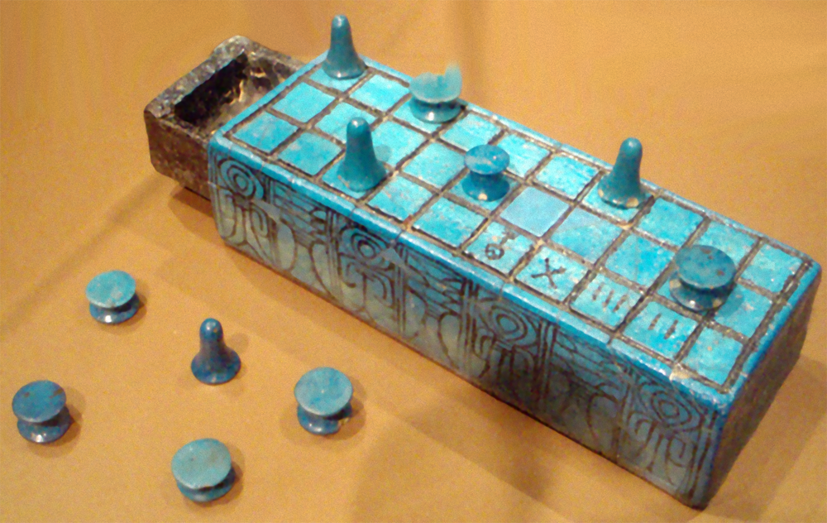
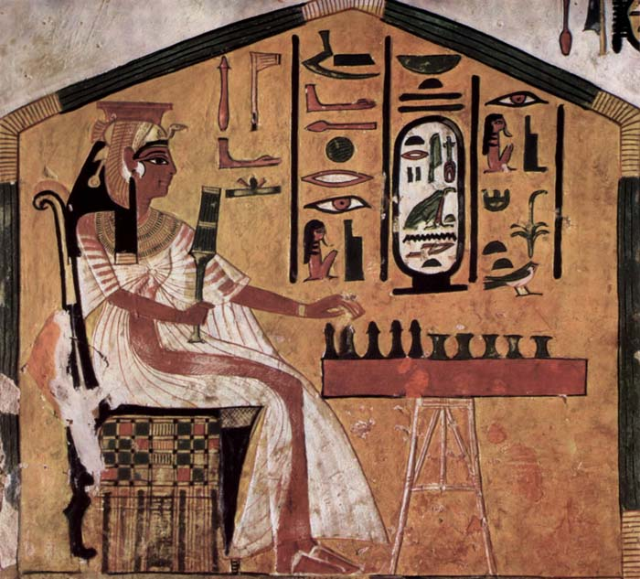
Também os egípcios
SENET e Real de Ur

Slide 11
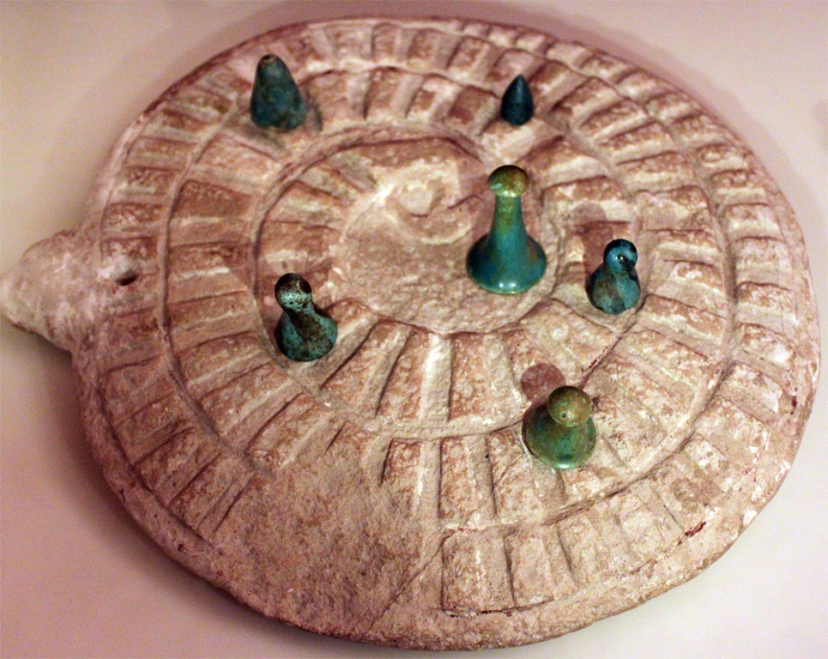
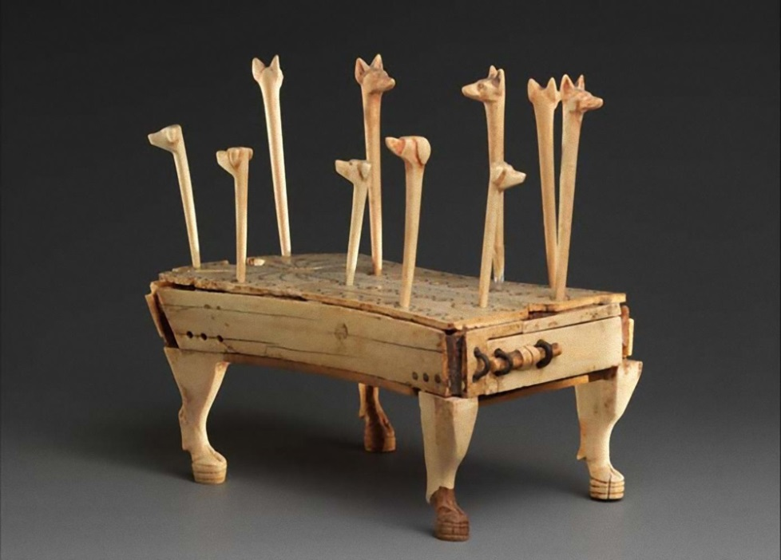
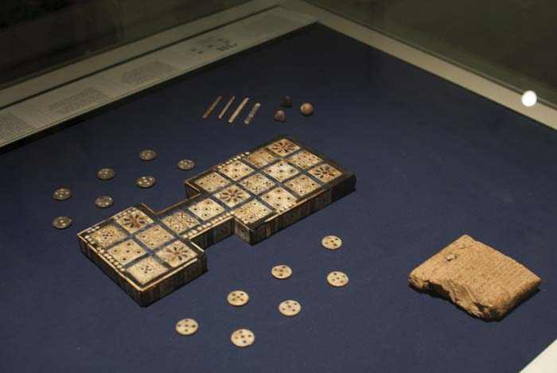
Também os egípcios
Mehen - Jogo da cobra
Cães contra chacais
Jogo Real de Ur

Slide 12
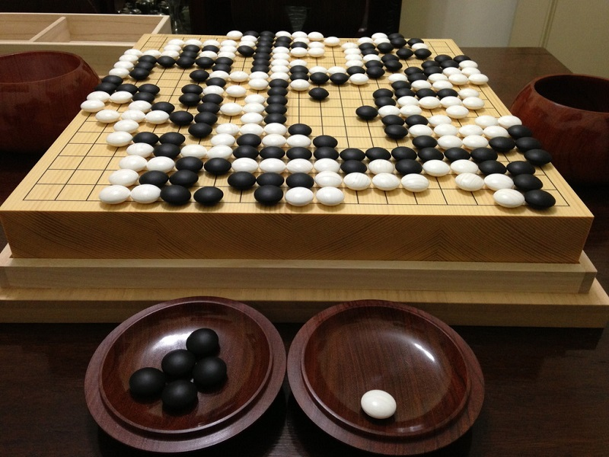
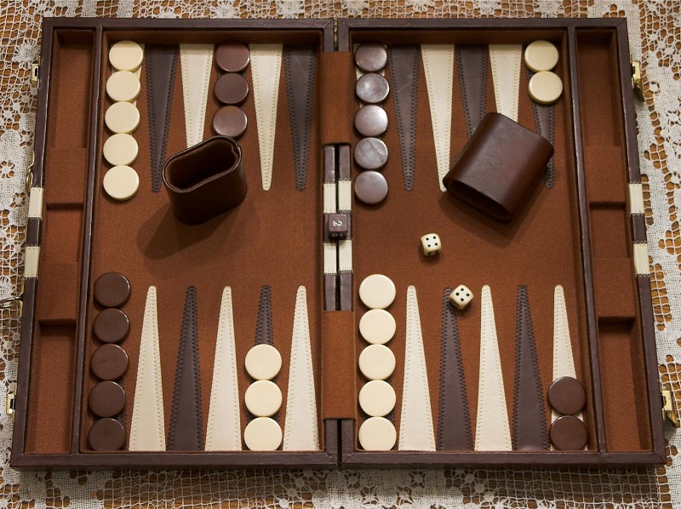
Jogos de Tabuleiros Antigos e Usados Até Hoje Incluem
Gamão
Dama
Xadrez
Go

Slide 13
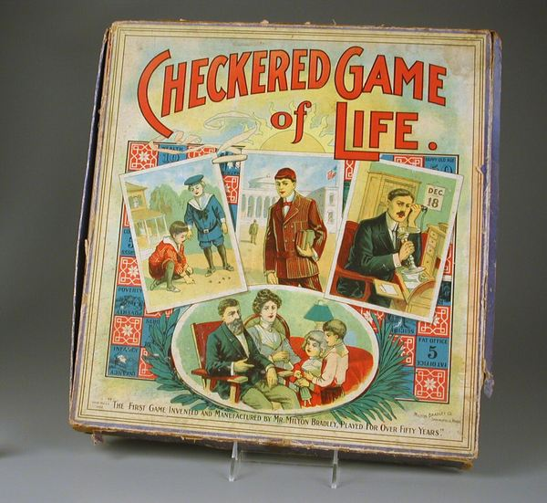
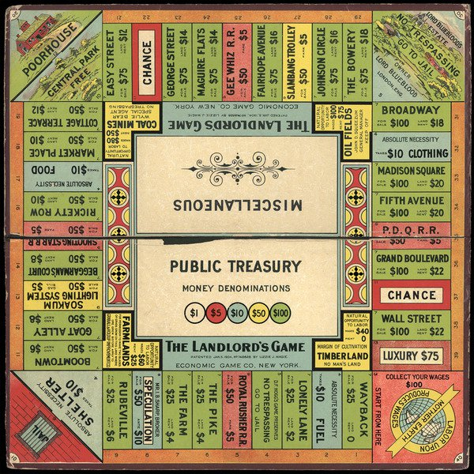
Dos Jogos de Tabuleiro Mais Modernos
Jogo da Vida (1860)
Vendeu 45 mil cópias no ano do lançamento
O mais popular é Banco Imobiliário (1904)
Baseado em “The Landlord’s Game” de Elizabeth J. Magie Phillips

Slide 14
Dos Jogos de Tabuleiro Mais Modernos
Por causa da guerra, após 1945, os jogos de estratégia e a abordagem de conflitos econômicos e construção de civilizações ganharam ainda mais força
exceto no mercado alemão que proibiu jogo bélicos (2ª guerra mundial)

Slide 15
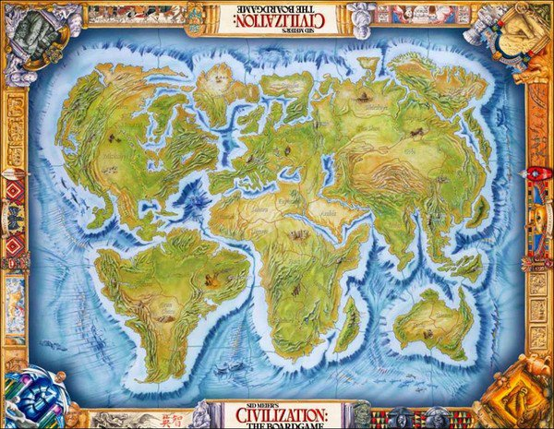
Dos Jogos de Tabuleiro Mais Modernos
Britannia, Civilization e Conquest of the Empire são exemplos de jogos de mapas mundiais

Slide 16
Jogos digitais

Slide 17
Primeiras Experiências
Não é fácil saber quem é o primeiro mesmo:
Exemplos são:
Nimrod (1951), uma máquina para jogar o jogo matemático Nim
Jogo da Velha (OXO) (1952)
Hutspiel (1955)
Tennis for Two (1958) – jogo para osciloscópio que deu origem ao pong
SpaceWar (1961) – primeiro jogo de tiro
Fotos em http://www.museumofplay.org/about/icheg/video-game-history/timeline

Slide 18
Jogos viram Negócio

Slide 19
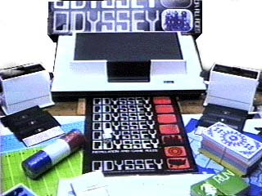
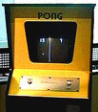
1972
Arcade: Pong (Atari)
Fundação da Atari Inc.
Primeiro Sucesso Comercial (galeria)
10.000 unidades vendidas
Videogame: Odyssey (Magnavox)
Primeiro console comercial
mais de 200.000 vendidos

Slide 20
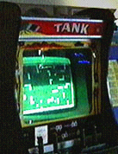
1974
Arcade: Tank (Kee Games e Atari Inc.)
1º a usar ROM para armazenar dados gráficos (melhor qualidade visual dos objetos)
Eventos em computação
1973: 1° computador pessoal completo, Xerox (Palo Alto).

Slide 21
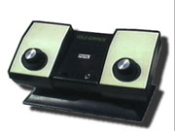
1975
Videogame: Pong (Atari)
Rendeu boa reputação para a Atari em termos de jogos de console.
Eventos em computação
Fundação da Microsoft
1975: 1° computador pessoal da IBM, o IBM 5.100.
1976: Apple 2

Slide 22
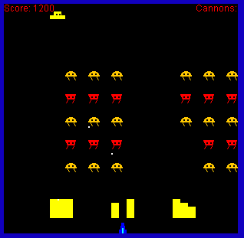
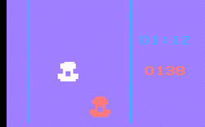
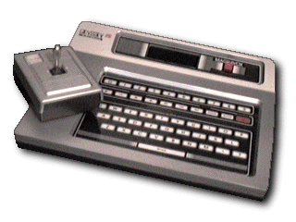
1978
Arcade: Space Invaders (midway)
grande sucesso comercial e virou clássico
Odissey 2
video game de 2a geração
jogos como speedway

Slide 23
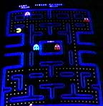

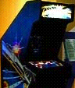
1979, 1980 e 1981
Arcade: Asteroids (Atari Inc.)
Asteróides a destruir, apesar das naves
mais de 70.000 vendidos
Arcade: Pac-Man (Bally/Midway)
Outro clássico
Sucesso nos EUA e Japão
Arcade: Donkey Kong (Nintendo)
Macaco Gigante: Pegar bananas, medalhões e balões
Primeira aparição do Super Mário Bros.

Slide 24
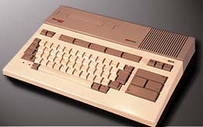
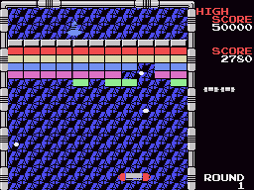
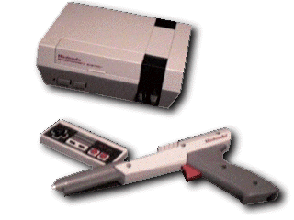
1983-1985
1983: MSX
O mais console dos computadores
Vários jogos: Arkanoid, Rally-X,...
1985: NES (nintendo entert. system)
Processador de 8 Bit
19 milhões de unidades nos EUA em 1990
Eventos em computação
1981: A IBM lança o IBM-PC com o MS-DOS da Microsoft.
1984: A Apple lança o Macintosh

Slide 25
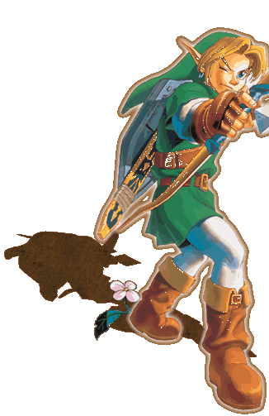
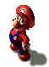
1987 e 1989
The Legend of Zelda (Nintendo)
Mesmo designer de Donkey Kong
grande sucesso
Super Mario Bros.
3 rendeu US$ 500 Milhões
Cópias: 7 milhões nos EUA e 4 no Japão

Slide 26
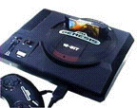
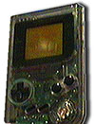
1989-1990
Videogame: Genesis (sega)
Microprocessador Motorola 68000 16-bit
SEGA: Service Game Inc
Fundada no Japão em 1951
Game boy Nintendo (B&W)
Portátil com cartuchos
Eventos
1989: INTEL 486 DX/32 Bits/50 MHz
1990: Windows3.0

Slide 27


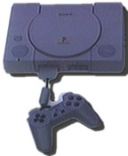


1991-1995
1991: Sonic the hedge hog (sega)
1992: Mortal Combat (Midway)
1995: Videogame: Playstation (Sony)
Microprocessador 32-bit e 33 Mhz
Com CD Rom
Vendeu 75 milhões de unidades
1995: Tomb Raider (Eidos)
Eventos em computação
Windows-95 e INTEL Pentium Pro 64 Bits/300 MHz/64 GB

Slide 28
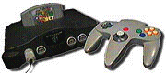
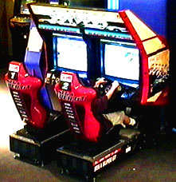
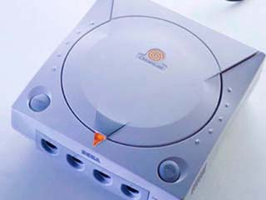
1996-2000
1996: N64 (Nintendo)
Processador de 64 bits / 93.75 Mhz
500.000 vendidos no primeiro dia
Mario 64
1997: Super GT (Sega)
Arquitetura de 64 bits baseada em versão avançada do Power PC
1999: Dreamcast (Sega)
Não vingou (500.000 unidades vendidas)

Slide 29
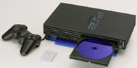
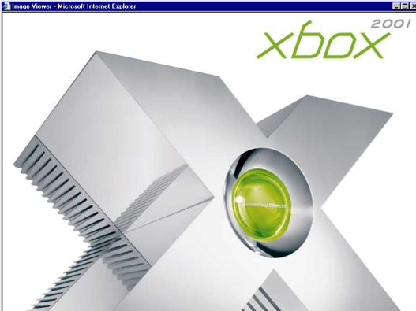
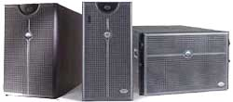
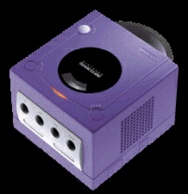
2001-2002
PlayStation 2 (Sony)
500.000 no lançamento
DVD
XBOX (Microsoft)
grande aposta da Microsoft
Game-Cube (Nintendo)
contra-ataque da Nintendo

Slide 30
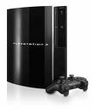
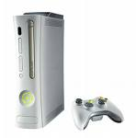

2006-2007
PlayStation 3 (Sony)
Hard-core gamers
Blu-ray
XBOX 360 (Microsoft)
aposta no público casual
Wii (Nintendo)
Interfaces tangíveis
O grande sucesso

Slide 31
2009-2011
PlayStation Move
Controles feitos por movimento das mãos
Kinect para XBOX 360
Controles feitos por movimento das mãos
Wii Fit (Nintendo)
Mais controles de movimento

Slide 32
2012-2013
PlayStation 4 (Sony)
XBOX One (Microsoft)
Wii U (Nintendo)
Inovação com similaridade com tablet
Novas formas de interação

Slide 33
2014-2018
PlayStation 4 (Sony)
XBOX One X (Microsoft)
Nintendo Switch (Nintendo)
Console portátil de mesa
Chegada dos óculos de realidade virtual
Chegada dos jogos de RV e RA
Não apenas protótipos de pesquisa

Slide 34
Referências
http://www.nova-escola-galega.org/almacen/documentos/RGE%20Amado.pdf
https://ensinarhistoriajoelza.com.br/jogo-de-bola-combate-mortal/
http://origemdascoisas.com/a-origem-do-piao/
http://arqueologiaegipcia.com.br/2017/10/12/10-brinquedos-do-egito-antigo-que-voce-precisa-conhecer/
https://ensinarhistoriajoelza.com.br/jogo-de-bola-combate-mortal/
http://www.ancient-egypt-online.com/ancient-egypt-games.html
http://lounge.obviousmag.org/anna_anjos/2013/01/a-origem-dos-jogos-de-tabuleiro.html
http://www.oldest.org/entertainment/board-games/
http://www.museumofplay.org/about/icheg/video-game-history/timeline
https://pt.wikipedia.org/wiki/Hist%C3%B3ria_dos_jogos_eletr%C3%B4nicos

